Slide 1


DATA SCIENCE
MÓDULO 4
Introdução a Séries Temporais
Abril/Maio de 2018
Notes:
Por qué nos interesa trabajar con series de tiempo?
Una serie temporal es una sucesión de observaciones de una variable tomadas en varios instantes de tiempo. Nos interesa estudiar los cambios en esa variable con respecto al tiempo.
Por ej, si una serie de tiempo tiene un comportamiento particular a lo largo del tiempo, existe una gran probabilidad de que siga igual en el futuro (siempre y cuando no se alteren sustantivamente las condiciones). También podemos completar datos faltantes a lo largo de la serie.
Introducir noción de ceteris paribus versus disrupciones significativas (predicción cercana es mejor, noción de contribución marginal).

Slide 2
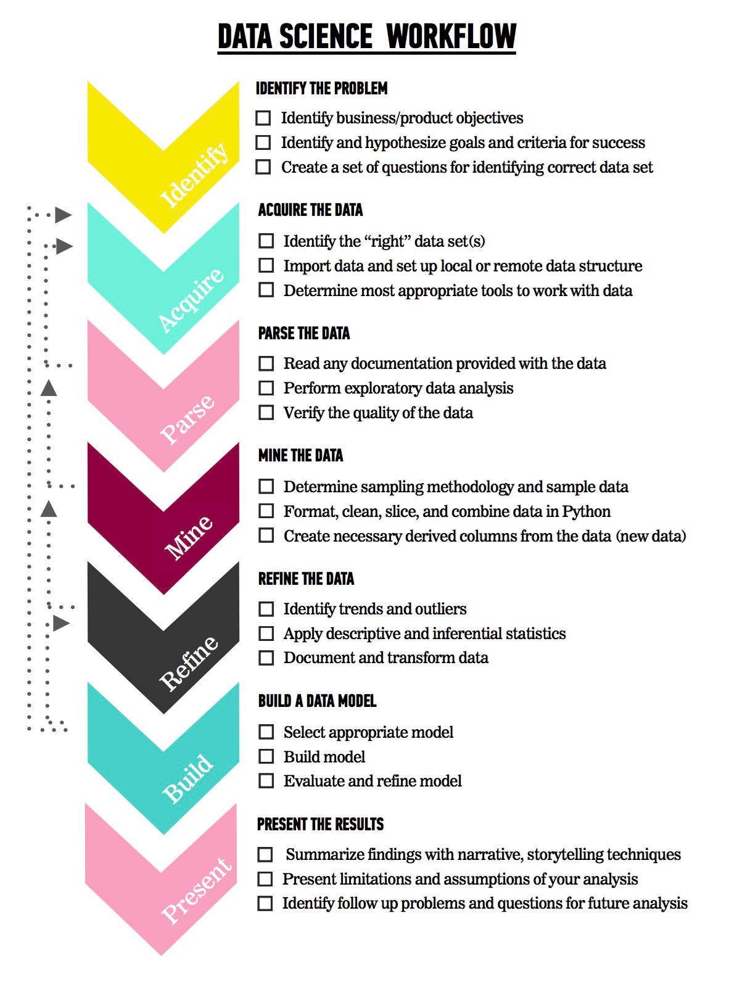
OBJETIVOS DA AULA
1
Tipos de dados, EDA e pré-processamento
2
Modelos básicos de ST
3
Modelos intermediários e avançados de ST
4
LAB

Slide 3
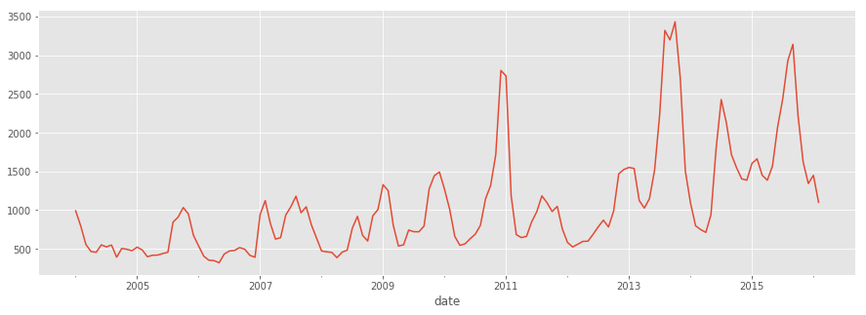
O que é uma série temporal?
Podemos definir uma série temporal como um conjunto de observações feitas em intervalos regulares ordenadas pelo momento em que foram produzidas.
date

Slide 4
Casos de aplicação
As séries temporais estão presentes em um grande número de problemas preditivos, por exemplo:
Preço de ativos financeiros
Variáveis macroeconômicas, como PIB, inflação, reservas, etc.
Vendas de comércios, como Walmart, ver aqui
Consumo energético

Slide 5
Análise exploratória Pré-processamento

Slide 6
Revisão
Estrutura de dados
Quantitativos
Variáveis Discretas
Variáveis Contínuas
Qualitativos
Categóricas
Ordinais
Temporais
Intervalos regulares: meses, anos, datas, etc.

Slide 7
Revisão
Estrutura de dados
Com dados de séries temporais, buscamos:
Quantitativos
Variáveis Discretas
Variáveis Contínuas
Qualitativos
Categóricas
Ordinais
Temporais
Intervalos regulares: meses, anos, datas, etc.
Gerar sequências de datas de frequência fixa e intervalos de tempo
Montar ou transformar séries temporais em uma frequência específica
Calcular datas “relativas” com base em vários incrementos de tempo não padrão (5 dias úteis antes do último dia útil do ano) ou datas de “avanço” para frente ou para trás.
Para isso:
Python tem estruturas nativas associadas a Datetime.
Pandas trabalha com Timestamp. Detalhes aqui e aqui.
Notes:
Una serie temporal es una sucesión de observaciones de una variable tomadas en varios instantes de tiempo. Nos interesa estudiar los cambios en esa variable con respecto al tiempo.

Slide 8
Prática Guiada
Parte 1 - EDA e pré-processamento

Slide 9
Modelagem de séries temporais

Slide 10
Introdução a séries temporais
Existem diferentes tipos de modelos para abordar as séries temporais. Nesta aula, vamos ver uma abordagem que tem origem na econometria.
O primeiro passo é modelar uma série temporal formada por três componentes:
Tendência: componente “permanente”, com efeito persistente em longo prazo. Pode ser interpretado como o que motiva a mudança em longo prazo da média
Estacionalidade: esse componente traz movimentos periódicos para a série. Como exemplo, podemos pensar no preço de certos produtos, como o tomate, que fica mais barato no verão e mais caro no inverno.
Componente aleatório: são choques que não têm efeito duradouro, já que supomos i.i.d com média 0 e variância constante.

Slide 11

Introdução a séries temporais
De forma aditiva, podemos dizer então que:
...se T é a tendência, S é o efeito estacionário e épsilon é o erro aleatório.
As séries se classificam como:
Séries estacionárias
Séries não estacionárias

Slide 12



Séries estacionárias
Uma série é fracamente estacionária ou estacionária na covariância se:
2)
3)
Vamos interpretar isto:
Indica que a expectativa de y é constante ao longo do tempo, ou seja, não depende de t.
A variância deve ser um valor constante e finito para todo o t.
Observe que a autocovariância é a covariância da variável em relação a si mesma em outros períodos.
Podemos dizer que uma série com tendência não é estacionária, já que a média, por exemplo, tende a aumentar ou diminuir.

Slide 13
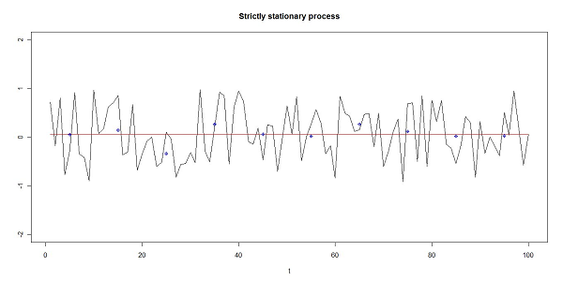
Séries estacionárias
Strictly stationary process

Slide 14
Séries não estacionárias
Em contraposição, uma série não estacionária não cumpre as duas condições mencionadas.
Há uma série estacionária muito famosa ultimamente...

Slide 15
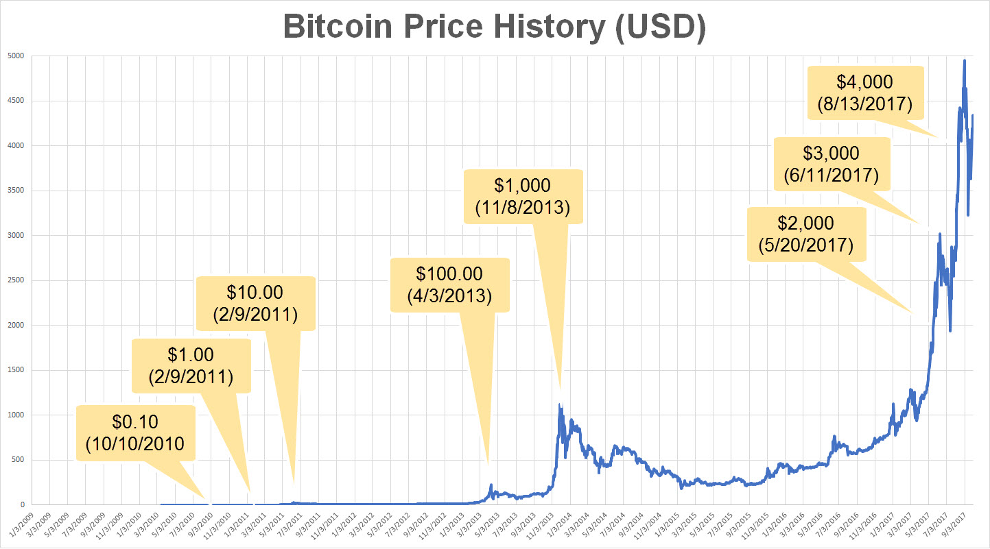
Séries não estacionárias
Histórico de Preços do Bitcoin (USD)

Slide 16
Introdução a séries temporais: modelos básicos
Modelos simples
Média constante
Tendência determinista (regressão linear)
Média móvel
Suavização exponencial simples
Notes:
¿Cual es el mejor modelo, por qué?
¿Por qué nos serviría trabajar con logaritmos?
¿Cuál generaría overfitting (RW, con lag) y cual underfitting (media)?

Slide 17

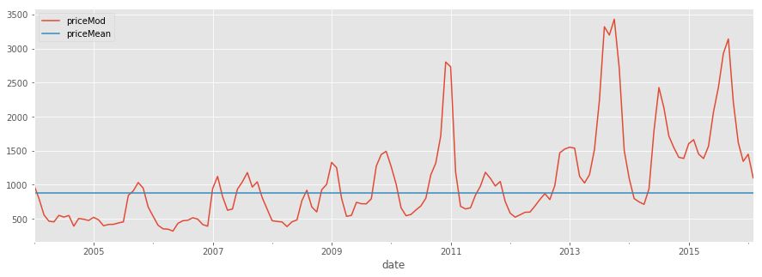
Média constante
Média constante: não capta mudanças ao longo do tempo (níveis maiores/menores, mudanças na variabilidade)
Modela-se como
date

Slide 18

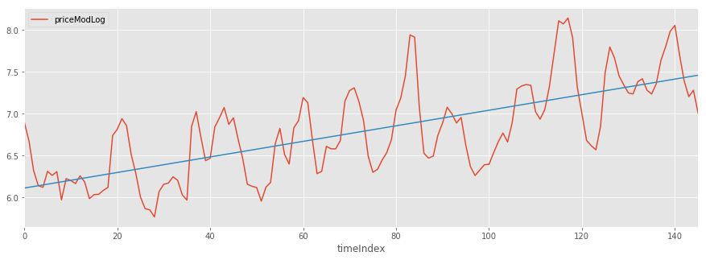
Tendência determinista
Regressão linear de y contra t: supõe-se que apenas t afeta y. Modela-se como:
timeIndex

Slide 19
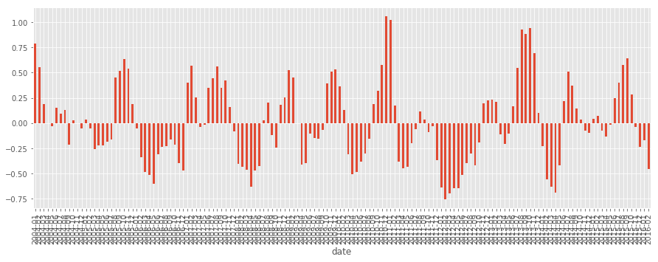
Tendência determinista
Gera resíduos sistemáticos...
date
Notes:
Sistemático en tanto responde a un patrón cíclico o estacional en este caso… como opuesto a aleatorio (como en regresión lineal)
A partir de OLS, ¿podríamos descomponer la serie de tiempo en tendencia y ciclo, no?

Slide 20
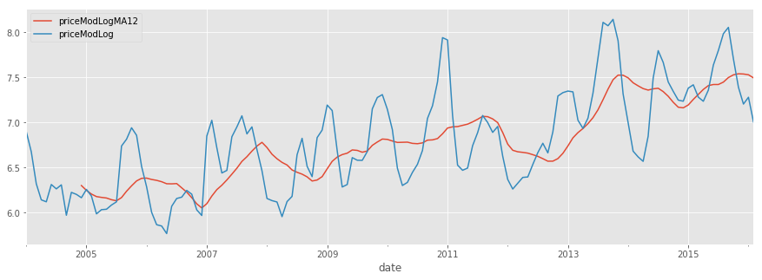
Média móvel
A média móvel é calculada como a média dos últimos n períodos. Neste caso, usamos 12 períodos. Por isso, os primeiros 12 meses não estão definidos.
date

Slide 21
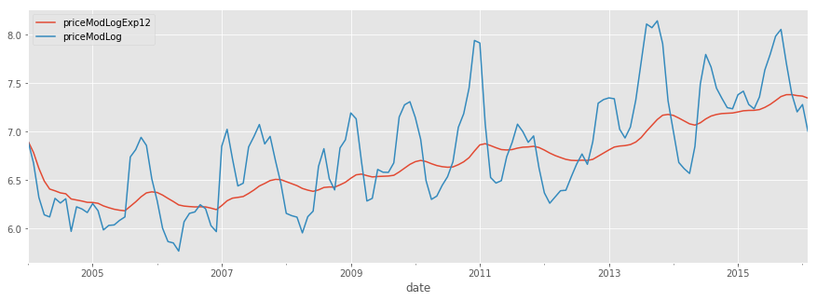
Suavização exponencial simples
A média móvel oferece pesos iguais a cada uma das observações. Por outro lado, com a suavização exponencial simples, damos mais importância às informações recentes e menos às passadas. Simplificando, podemos expressar desta forma:
Vamos ver um caso que contempla os últimos 12 períodos de informações.
date

Slide 22
Prática Guiada
Parte 2 - Modelos Avançados
Notes:
La idea es introducir distintos conceptos por capas, partiendo de los elementos más simples vistos hasta ahora, para construir los fundamentos del arima
https://conference.scipy.org/proceedings/scipy2011/pdfs/statsmodels.pdf
Por qué trabajamos con log (reconversión vía exp)
heterocedasticidad, tasa de variacion

Slide 23
Introdução a séries temporais: modelos avançados
Modelos avançados
AR
MA
ARMA
ARIMA
ARIMAX

Slide 24



Modelos AR
Processos autorregressivos: AR(p)
P
Formalmente:
Por exemplo, um AR(1) se expressa da seguinte forma:
Um caso específico muito conhecido o Random Walk, que consiste em prever o último valor obtido. Ou seja, se B0 = 0 e B1 = 1, então:
Por outro lado, se B0 é diferente de 0, temos um Random Walk com drift:

Slide 25
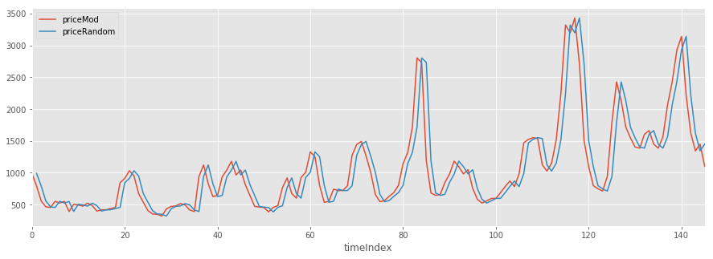
Random Walk
Random Walk: modelamos o comportamento exato da série com um atraso ou, explicando de outra forma, prevemos o valor atual em função do preço do dia anterior.
timeIndex
Notes:
¿Qué hubiera pasado si hubiésemos trabajado con niveles en lugar de diferencias?
¿Cuán estable o certero puede ser esto para nuestra estimación de más largo plazo?
En Random Walk, la constante (o línea de base) es = 0.

Slide 26

Modelos MA
Processos de média móveis: MA(q)
O processo é modelado como uma soma ponderada (parecida a uma média) dos q valores mais recentes de épsilon. A interpretação disso é que no erro, em cada momento do tempo t, há informações de uma fonte “externa” diferente de y.
Por exemplo, um MA(1) seria:
Esse método de médias móveis não deve ser confundido com a suavização por médias móveis.

Slide 27
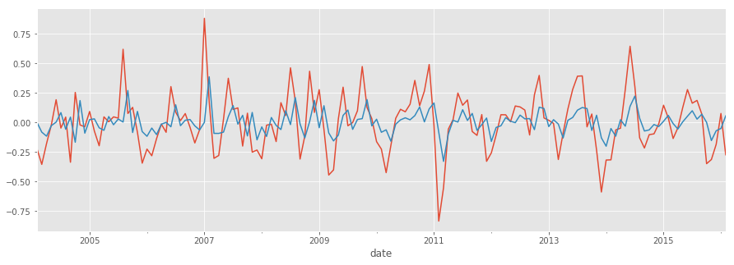
Modelos MA
Como é um modelo MA(1)
date

Slide 28
Modelos ARMA
Os modelos ARMA juntam os modelos AR e MA, que já vimos. Formalmente:
Observe que o modelo ARMA consiste nos parâmetros p e q, que vêm de AR e MA, respectivamente. Por isso, no geral, os modelos são apresentados como ARMA(p,q), atendendo aos valores empregados.
AR
MA

Slide 29
Modelos ARIMA
Neste caso, adicionamos um novo termo I com parâmetro d, que se refere à ordem de integração. Nesse sentido, d representa quantas vezes será feita a diferenciação.
Por exemplo, se I(1) ou o equivalente temos um ARIMA(0,1,0), ficaria:
Observe que, neste caso, é igual a um Random Walk, mas com os termos em outras posições.
No entanto, o que nos interessa com ARIMA geralmente, não é prever diretamente o nível, mas sim a mudança. Por isso, quando o diferencial é aplicado, muitas séries se transformam em séries estacionárias, já que, mesmo que o nível não seja estacionário, a taxa de variação pode ser.
Notes:
Explicar claramente qué es el operador diferencia finita.

Slide 30
Modelos ARIMA
Formato geral de modelos ARIMA(p,d,q):
Observe que d é o diferencial para cada componente, p e q são usados da mesma forma que nos modelos anteriores. Além disso, d afeta tanto o y da esquerda quanto os lags.
Perceba que, até agora, trabalhamos apenas com a variável que queremos prever, mas não incorporamos outras variáveis independentes. Por isso, surgem os modelos ARIMAX.
I
I
AR
I
MA

Slide 31
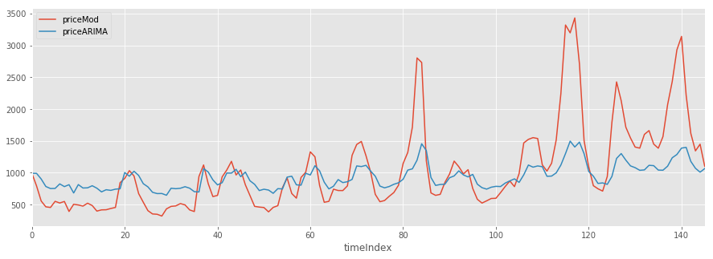
Modelos ARIMA
ARIMA
timeIndex

Slide 32
Modelos ARIMAX
Os modelos ARIMAX têm esse nome porque incorporam variáveis explicativas (por isso o X) exógenas.
Nesse sentido, interpretamos que nossa variável Y é afetada no tempo t por certas variáveis X1...Xn, também no tempo t.
Formalmente, representamos um processo ARIMAX(p,d,q) da seguinte forma:
Para fazer uma previsão de Y em t, precisamos dos valores X em t, para isso é possível simplesmente replicar o valor do período anterior.

Slide 33
Definição de parâmetros
Como definir os parâmetros? Abordagem de Box-Jenkis
1- Transformação das informações para obter estacionalidade:
Transformação logarítmica
Raiz quadrada
Diferenciação
Transformação de Box e Cox
Existem diferentes testes para confirmar isso, chamados testes de raiz unitária. Nesses casos, a hipótese nula costuma ser que o processo tem raiz unitária, e a hipótese alternativa que a raiz é estacionária (ou estacionária em tendência):
Augmented Dickey-Fuller (ADF) test
Phillips-Perron test
KPSS test
ADF-GLS test
2- Identificar o modelo: que parâmetros escolher? Se no ponto 1 fizemos a diferenciação, já temos d. Então, fica um ARMA(p,q) para estimar. Para isso:
Usar gráficos de autocorrelação e autocorrelação parcial
Usar critérios de informações, como AIC ou BIC.
3- Estimativa
4- Verificação

Slide 34
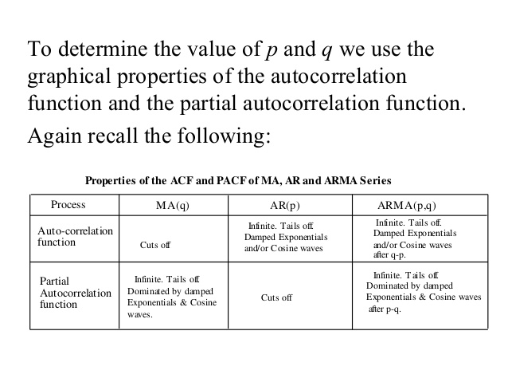
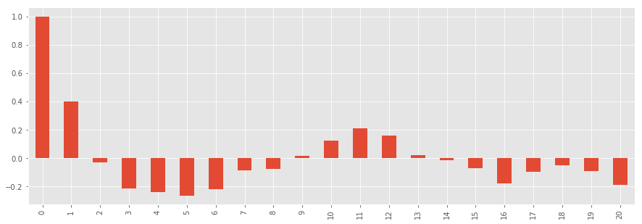
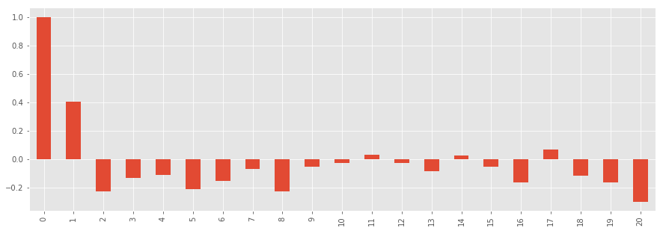
Funções de autocorrelação (ACF e PACF)
A função de autocorrelação é a correlação entre o valor de uma variável e seus respectivos lags, enquanto que a função de autocorrelação parcial é a correlação entre o valor de uma variável e seus respectivos lags que não é explicada pela correlação de ordens menores do lag. Ou seja, não contempla as informações já incluídas nos lags anteriores.
Com essas informações, é possível fazer gráficos de autocorrelação e autocorrelação parcial, em que se representa graficamente o valor da correlação correspondente para cada lag. Como vemos a seguir:
Notes:
Para determinar gráficamente los valores de q y p

Slide 35
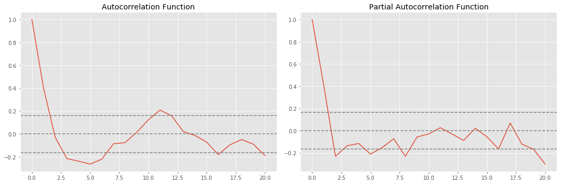
Funções de autocorrelação (ACF e PACF)
O gráfico de autocorrelação parcial indica se a série está subdiferenciada, ou seja, se o termo I não terminou de ajustar a estacionariedade. Então, o que fazemos é observar, quando os valores são positivos, onde o gráfico baixa de forma abrupta, e adicionar esse número de lags como parâmetro de AR.
O gráfico de autocorrelação indica se a série está superdiferenciada. Se houver um corte muito agudo ou valores negativos no primeiro lag, isso indica que é necessário adicionar mais termos MA.
Autocorrelation Function
Partial Autocorrelation Function
Notes:
guía paso a paso https://people.duke.edu/~rnau/411arim3.htm

Slide 36
Definição de parâmetros
Alternativa: out-of-sample evaluation
Split em train e test: dividir train e test, com a condição de deixar em test apenas observações do futuro.
2) CV de séries temporais (rolling forecasting origin): construímos uma série de testes em que se divide o set em train e test, mas aumentando as informações usadas.

Slide 37
seasonal_decompose
Até agora, analisamos os modelos ARIMA e ARIMAX, um método simples e eficaz para modelar uma série temporal e fazer previsões, implementado no seasonal_decompose de stastmodels.
A base desse método é modelar a série, dividindo-a em tendência, ciclo e resíduo. Para isso, extraímos a tendência, aplicando um filtro convolucional simples, que é uma média móvel. Em seguida, extraímos a estacionalidade, calculando a média de cada ciclo.
Por último, o resíduo é extraído pela diferença.

Slide 38
LAB
Notes:
Resolución compartida y/o comentada
Remarcar principales puntos y comparar resultados
BONUS: SARIMAX

